Slide 1
Подведение итогов конкурса «Союз талантов - 2022», посвященного
85 - летию ППОО ААК «ПРОГРЕСС»

Slide 2
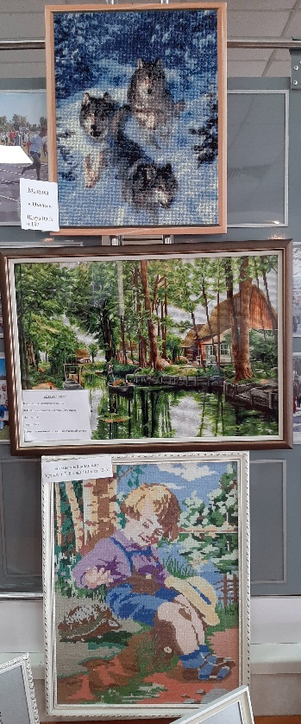
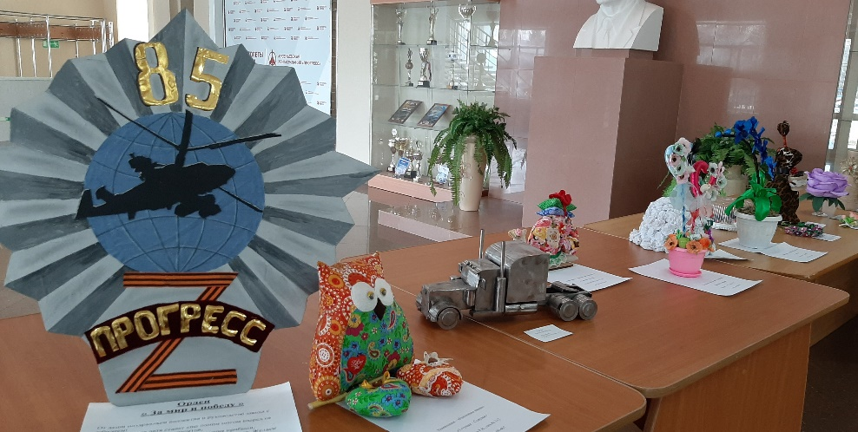
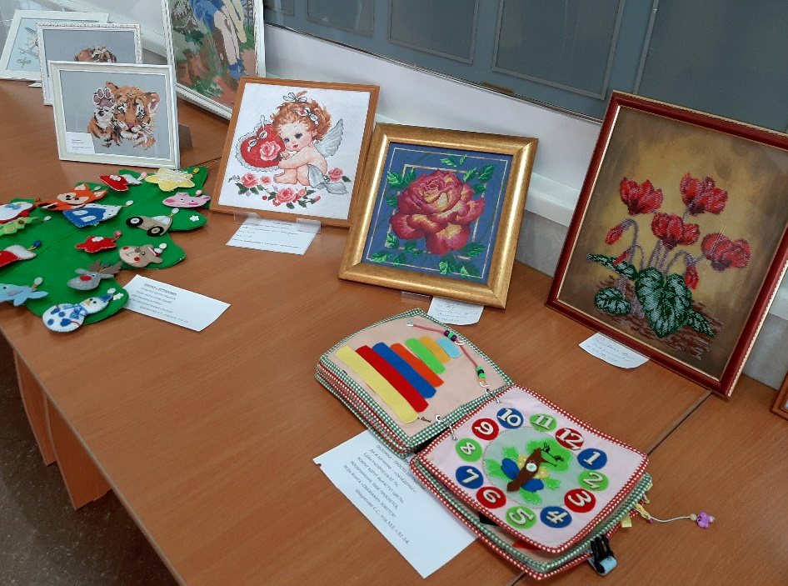
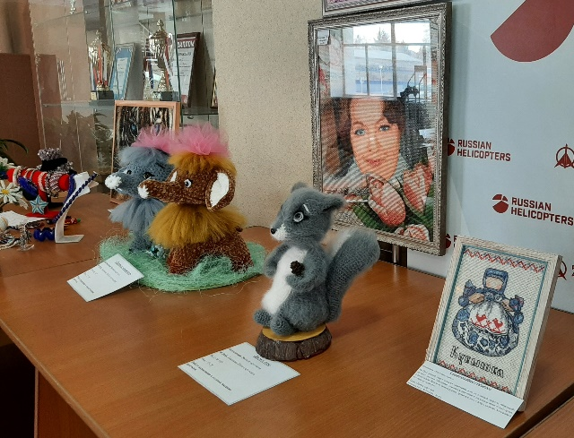
Номинации конкурса:
Бисероплетение; Настенное панно; Креативное рукоделие.
Количество сотрудников авиакомпании принявших участие к конкурсе – 42 чел.
Количество подразделений предприятия принявших участие в конкурсе – 18.
Общие количество работ, принявших участие в конкурсе – 48

Slide 3
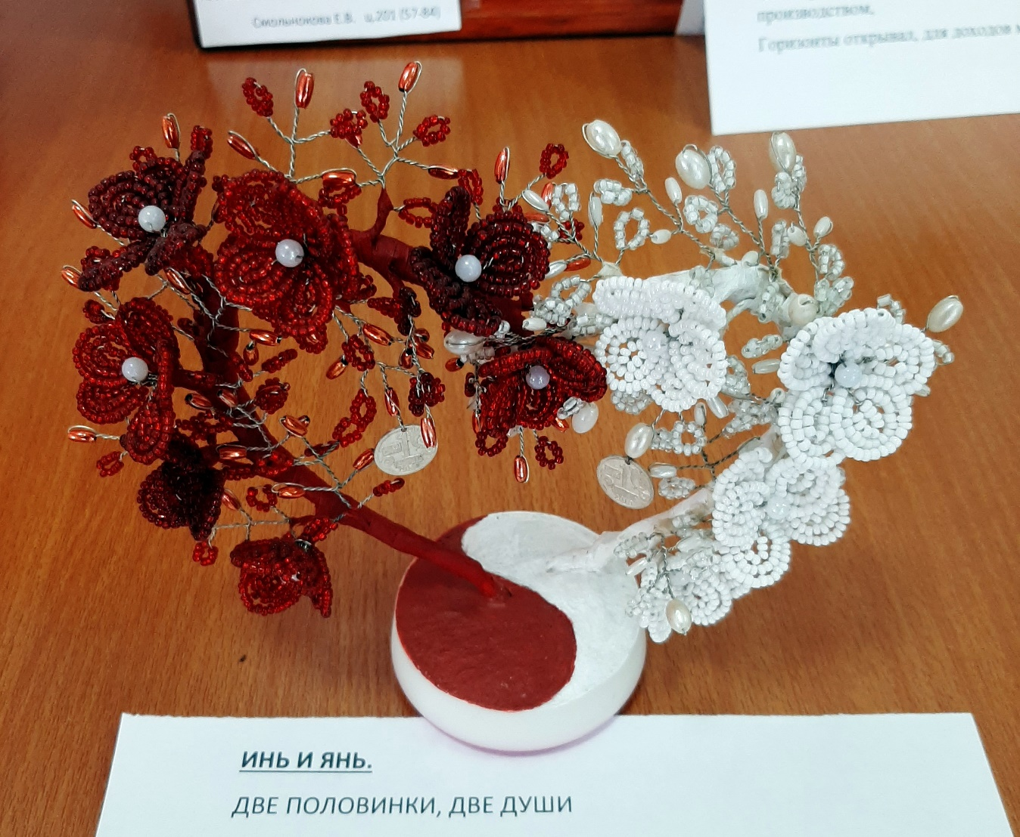
Номинация: Бисероплетение
3 место
Кочерова Оксана, отдел 513

Slide 4
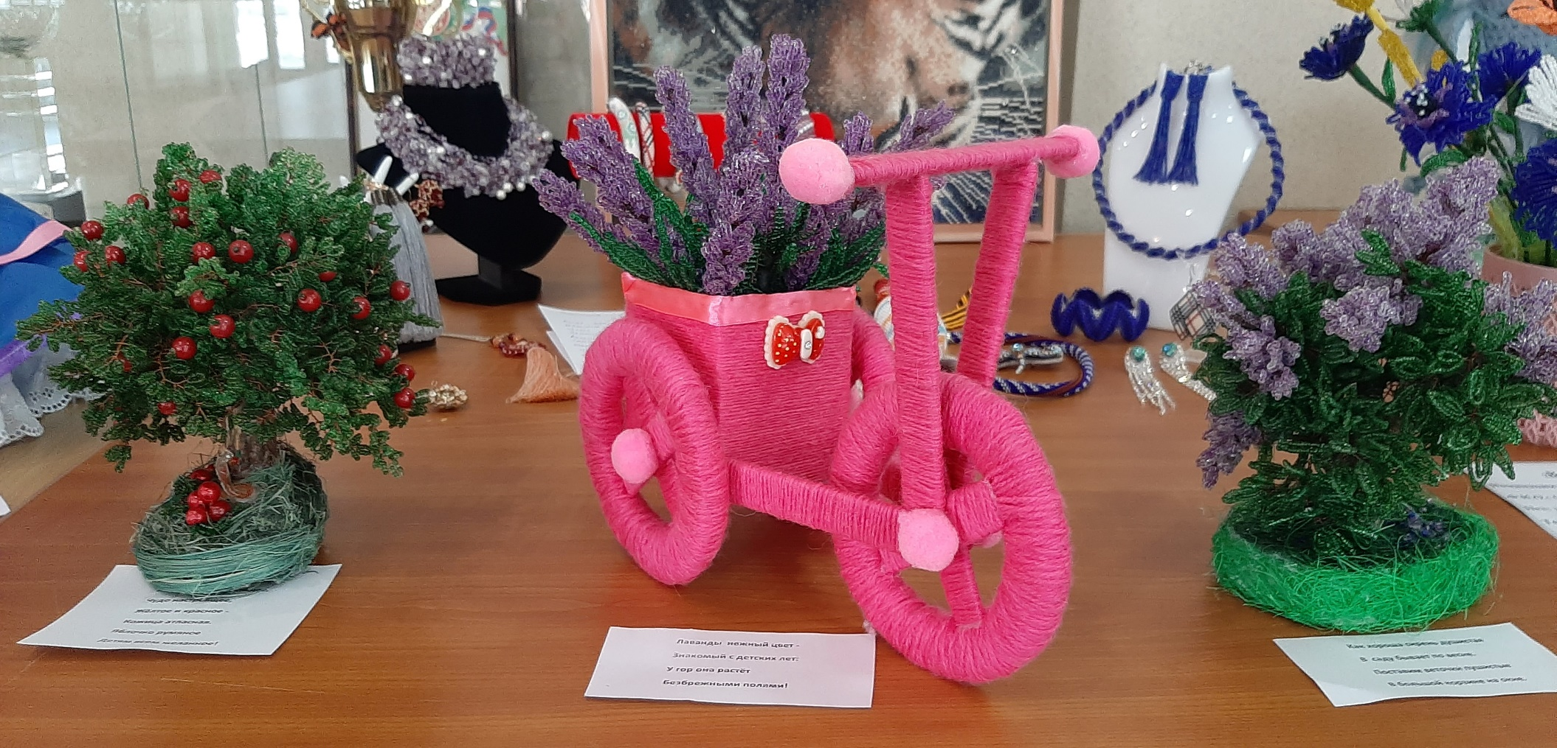
Номинация: Бисероплетение
2 место
Щелкина Елена, цех 222

Slide 5
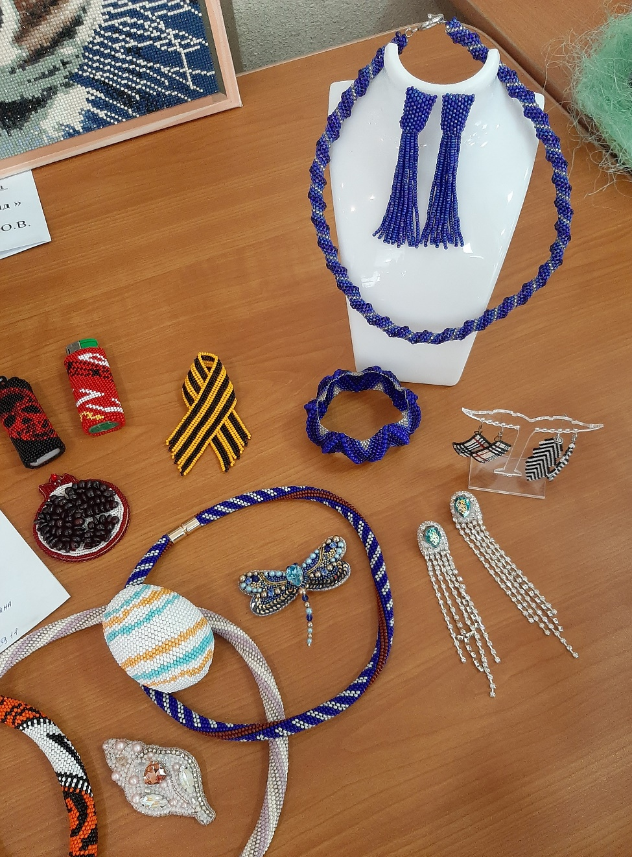
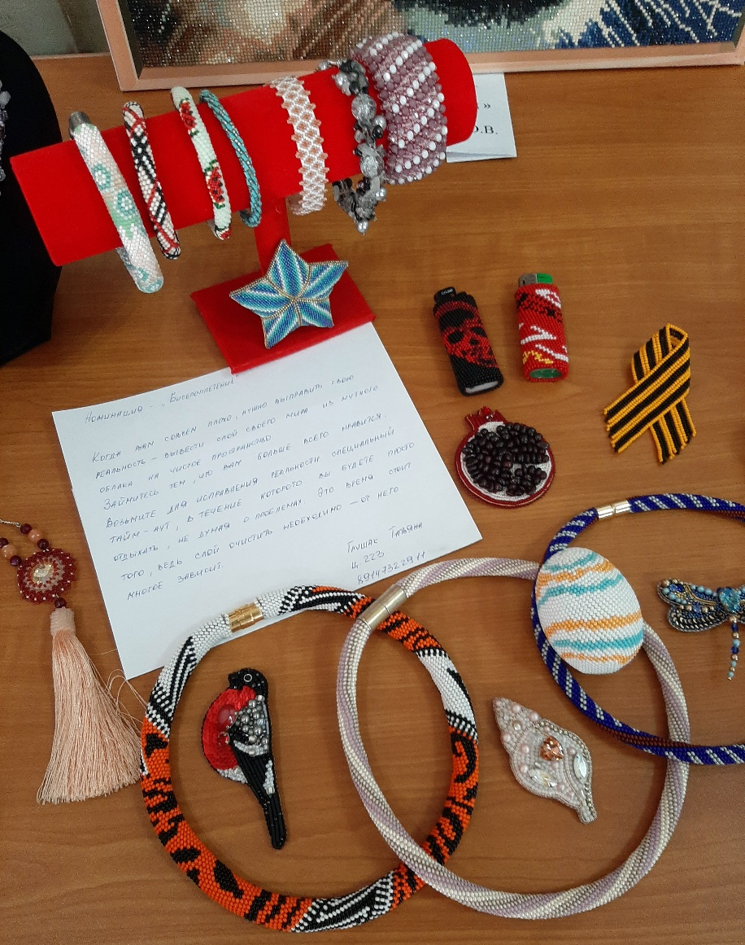
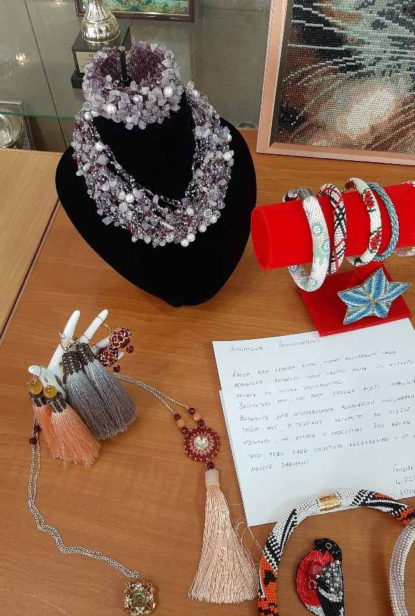
Номинация: Бисероплетение
1 место
Глушак Татьяна, цех 223

Slide 6
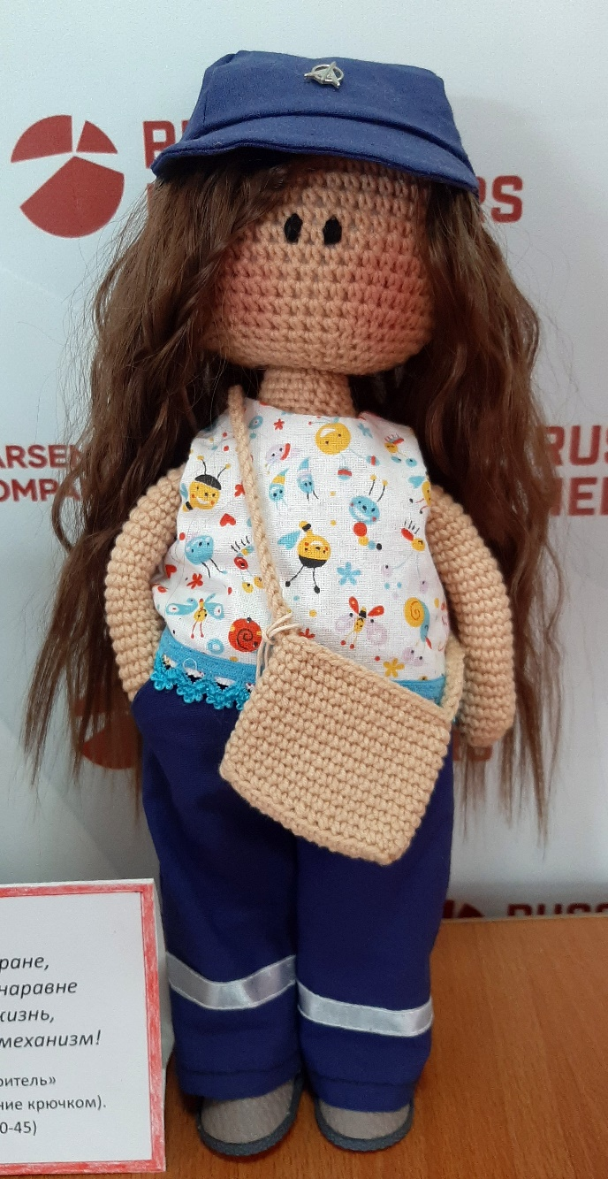
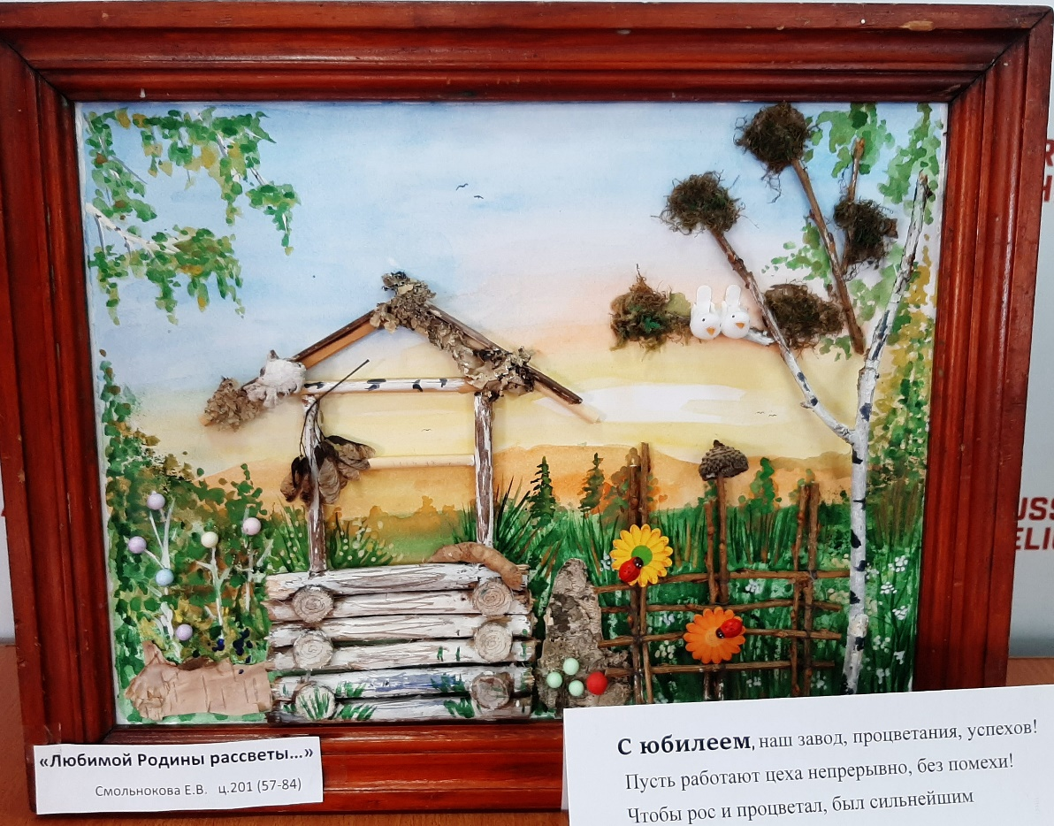
Номинация: Настенное панно
3 место
Смольникова Елена, ЦПП 201
Витохина Анна, отдел 501

Slide 7
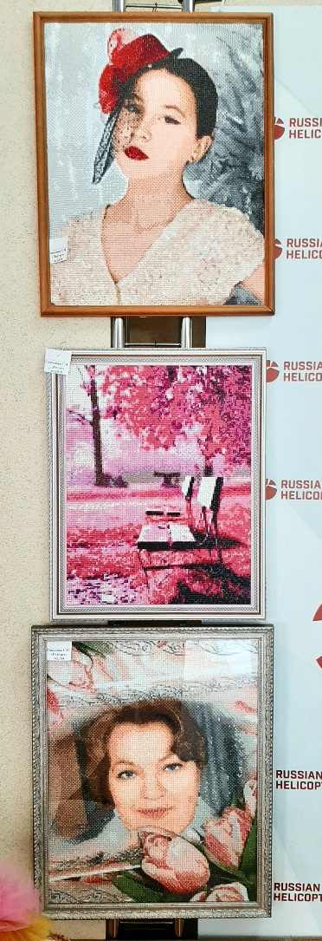
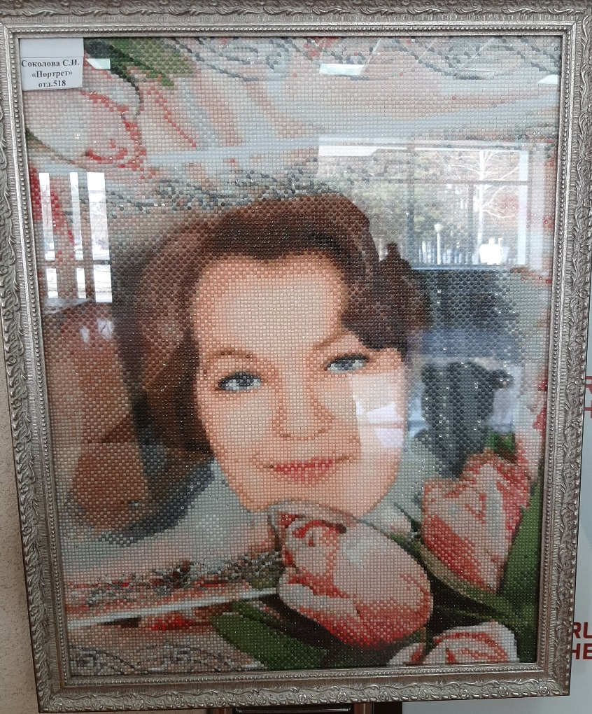
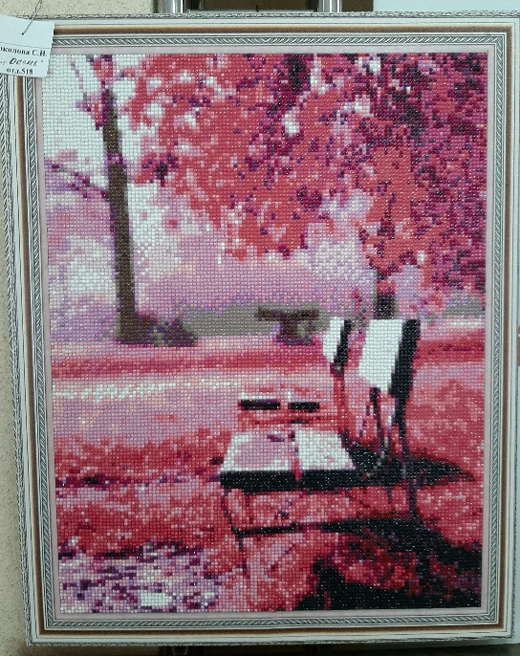
Номинация: Настенное панно
2 место
Соколова Снежана, отдел 518

Slide 8
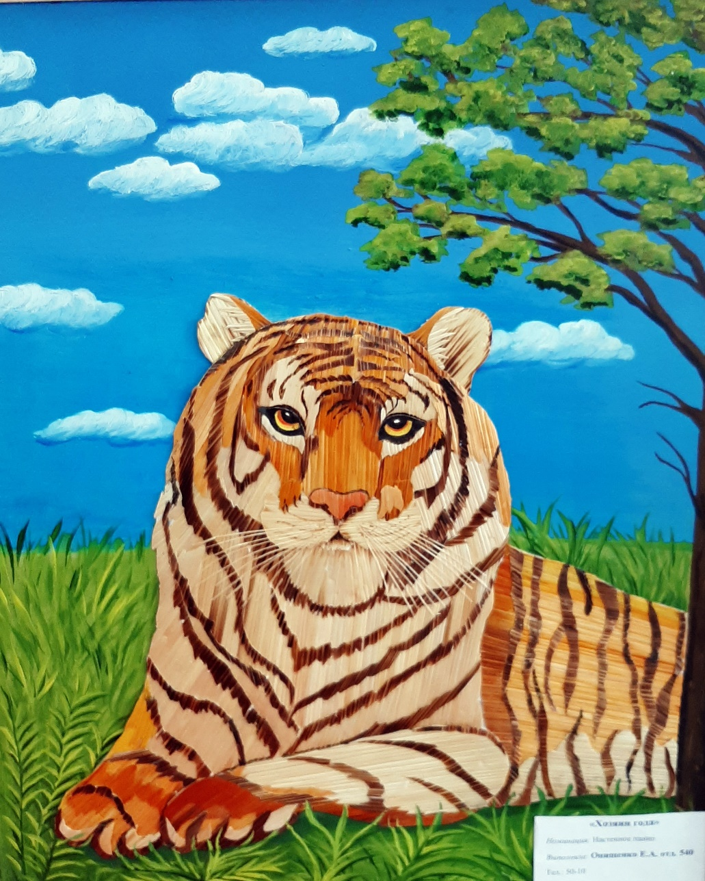
Номинация: Настенное панно
1 место
Онищенко Екатерина, отдел 540

Slide 9
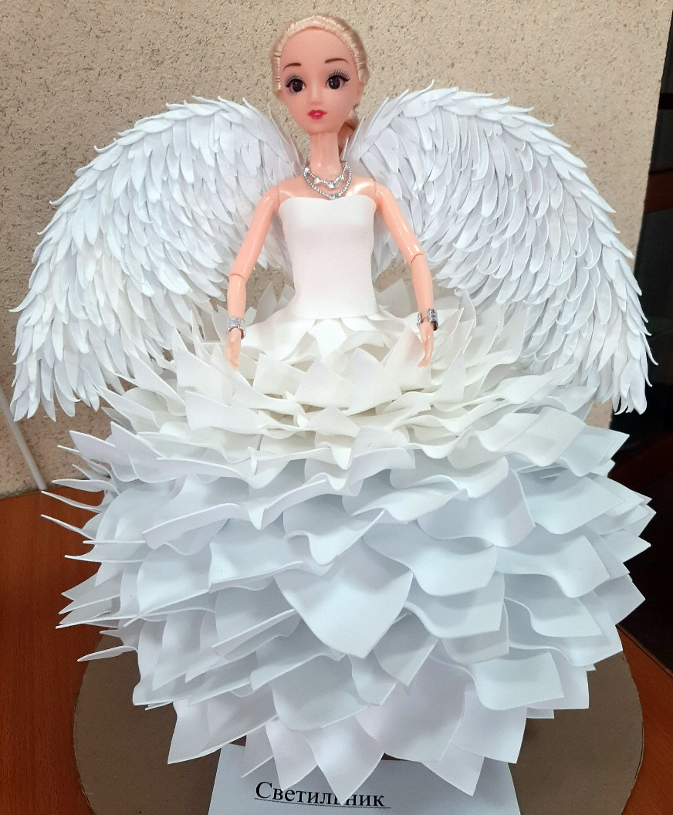
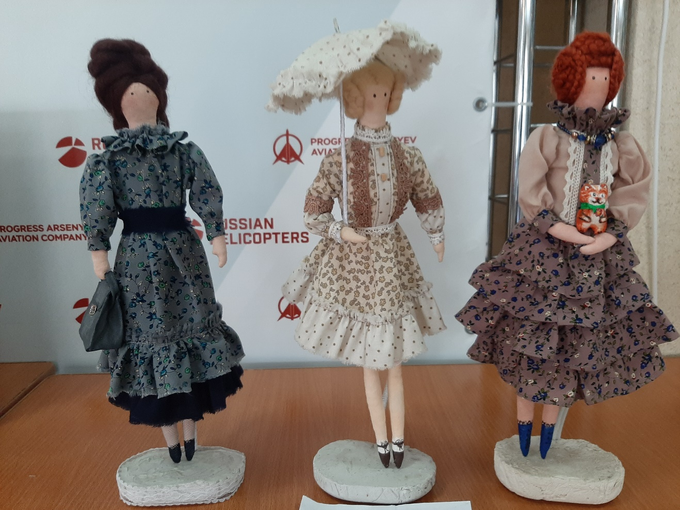
Номинация: Креативное рукоделие
3 место
Захарова Наталья, цех 132
Семенова Виктория, цех 114

Slide 10
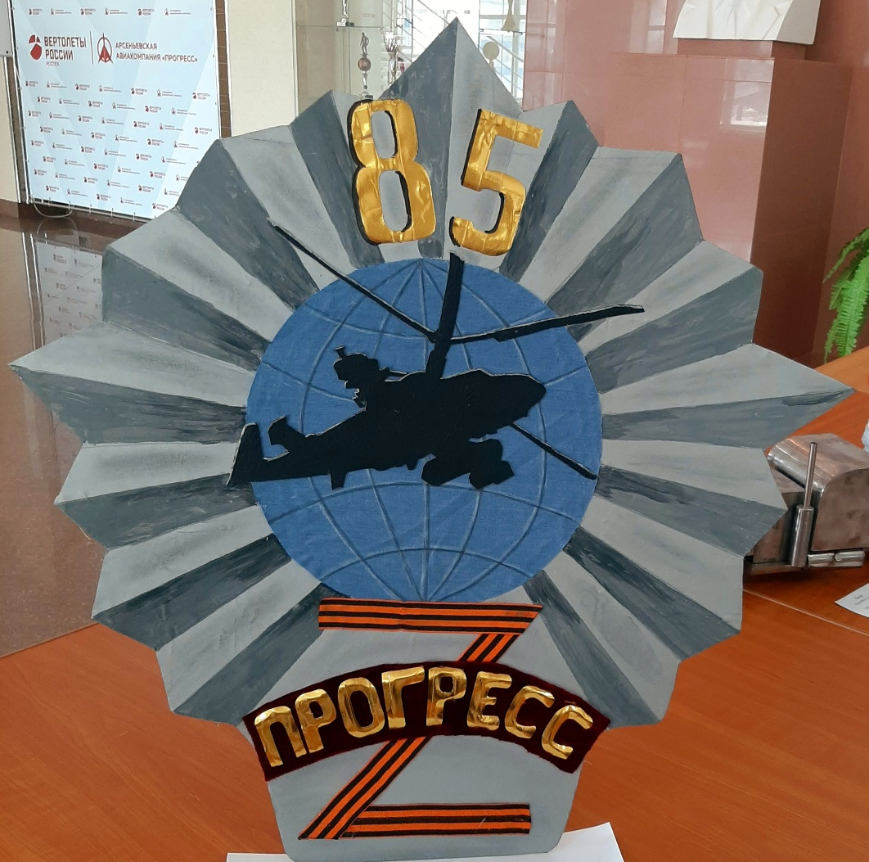
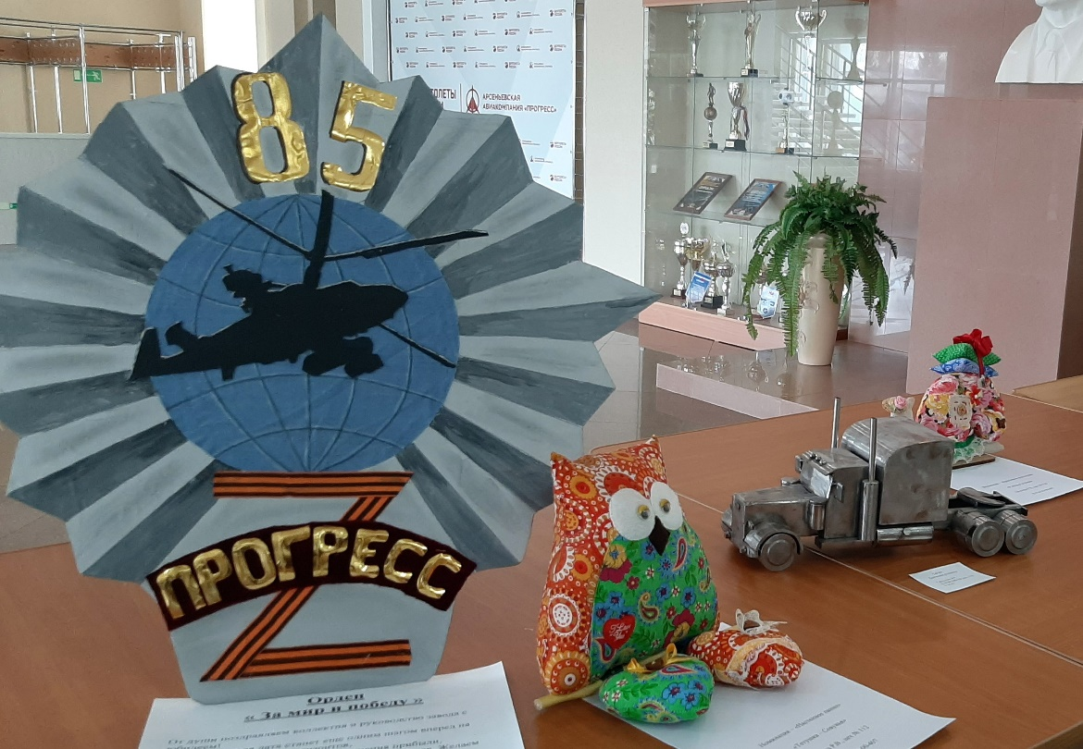
Номинация: Креативное рукоделие
2 место
Дьячкова Анастасия, Биденко Татьяна, цех 132

Slide 11
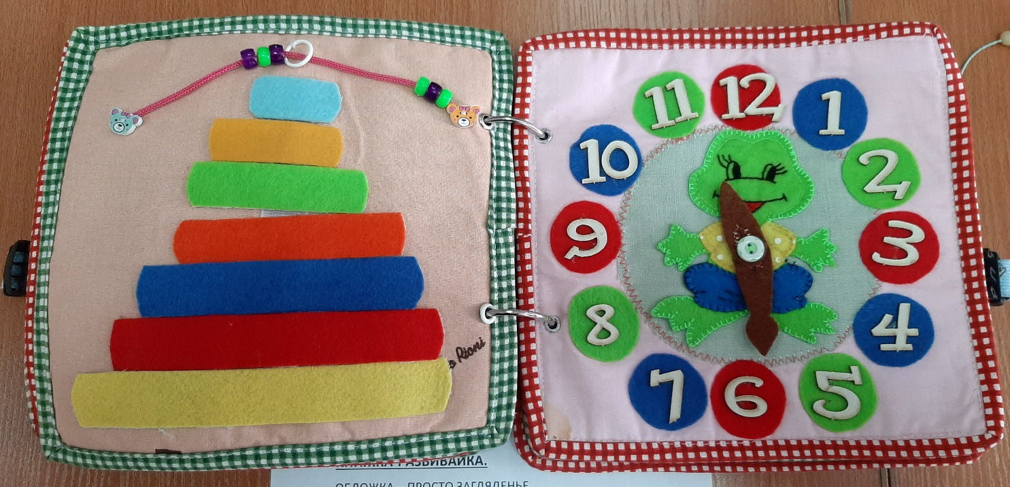
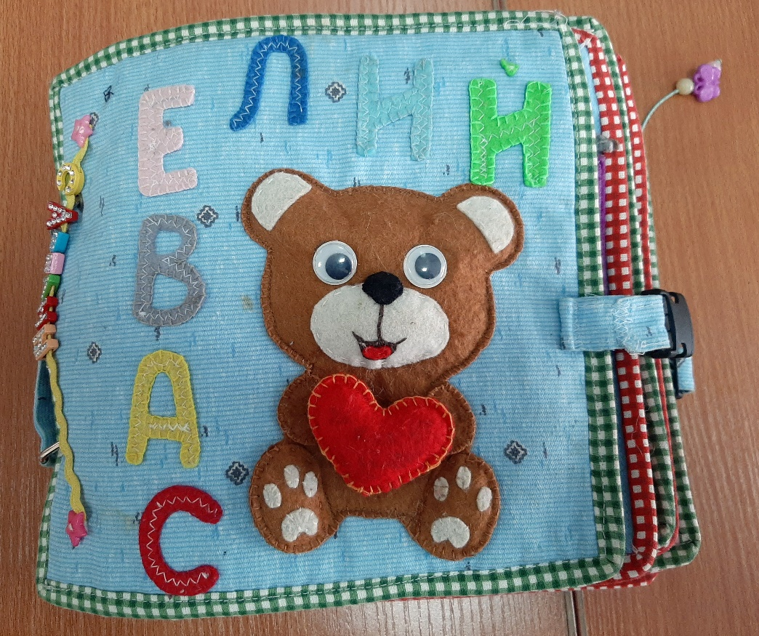
Номинация: Креативное рукоделие
1 место
Шкуратова Светлана, отдел 513

Slide 12
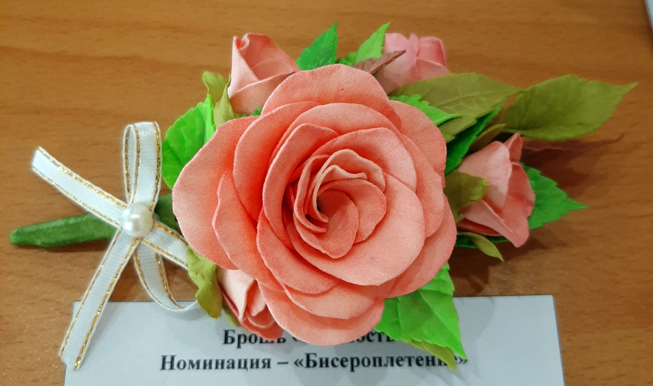
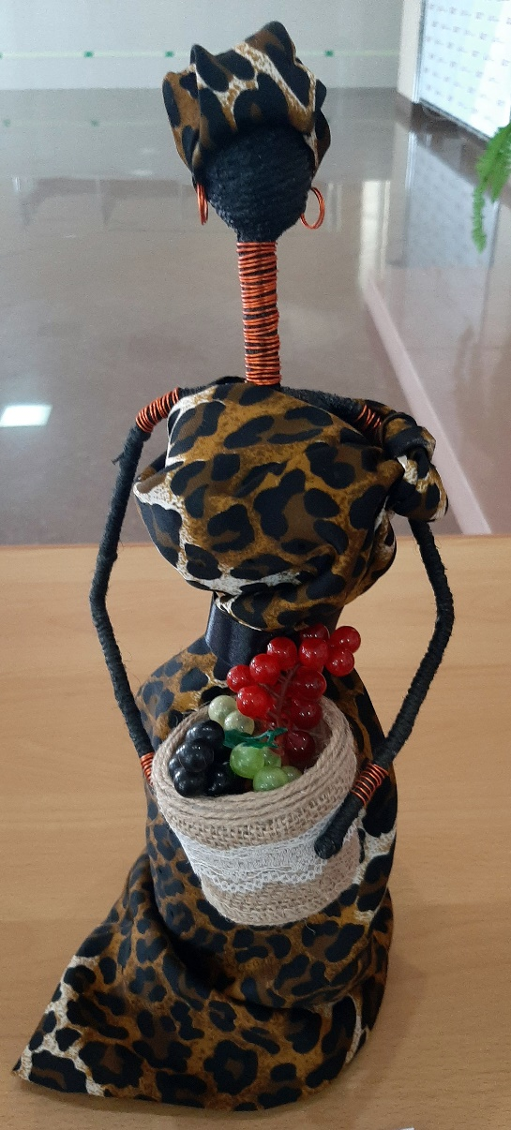
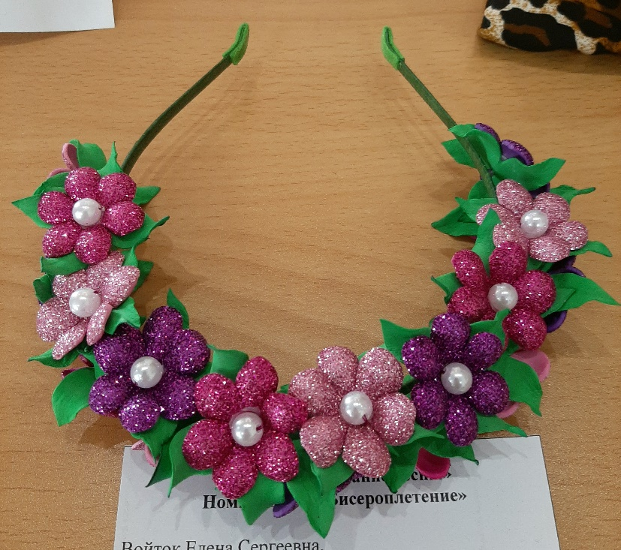
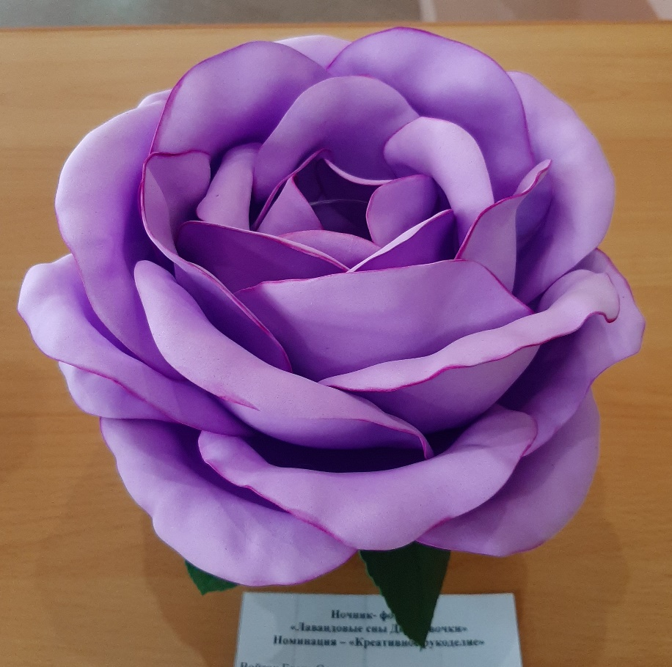
Номинация: За активное участие и волю к победе
Войток Елена, отдел 564Н

Slide 13
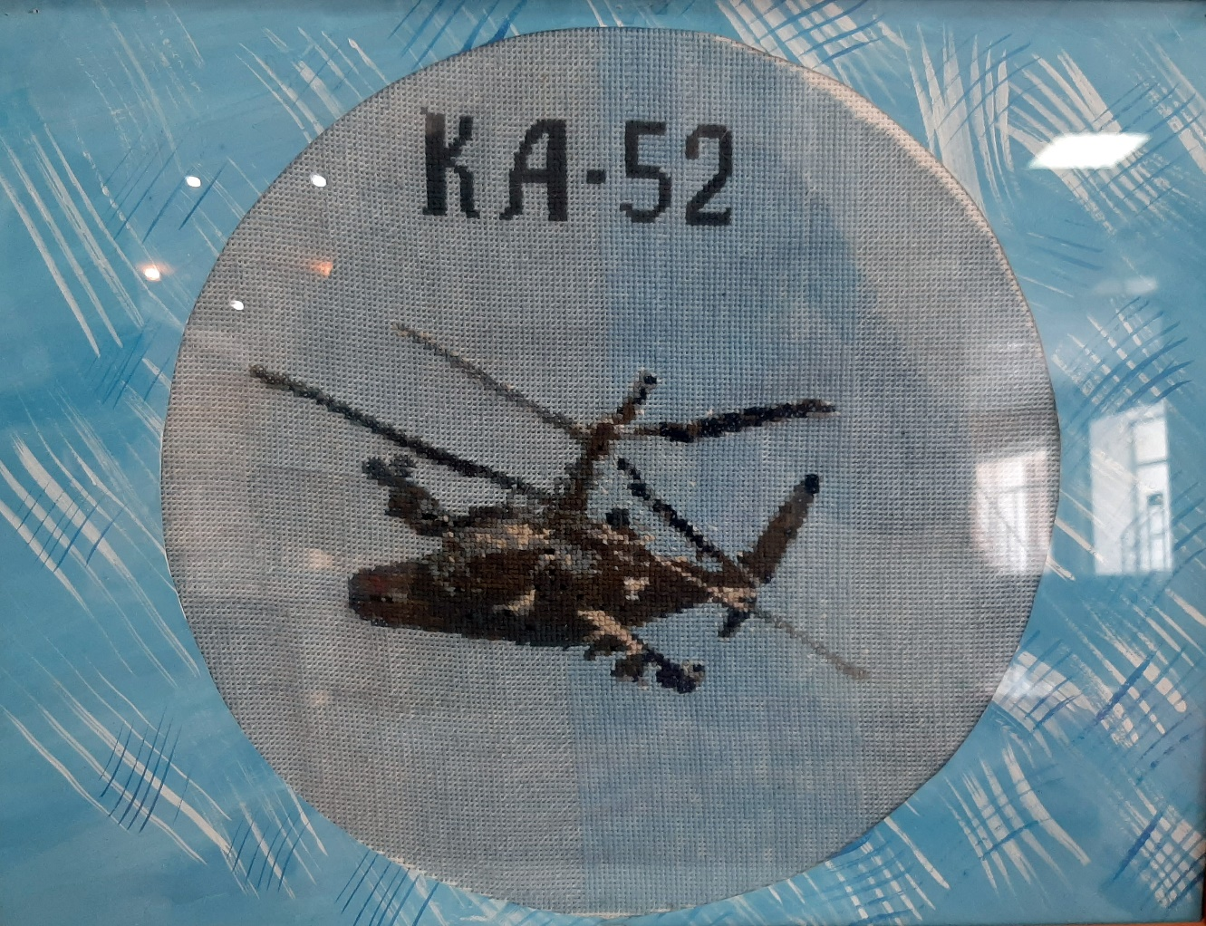
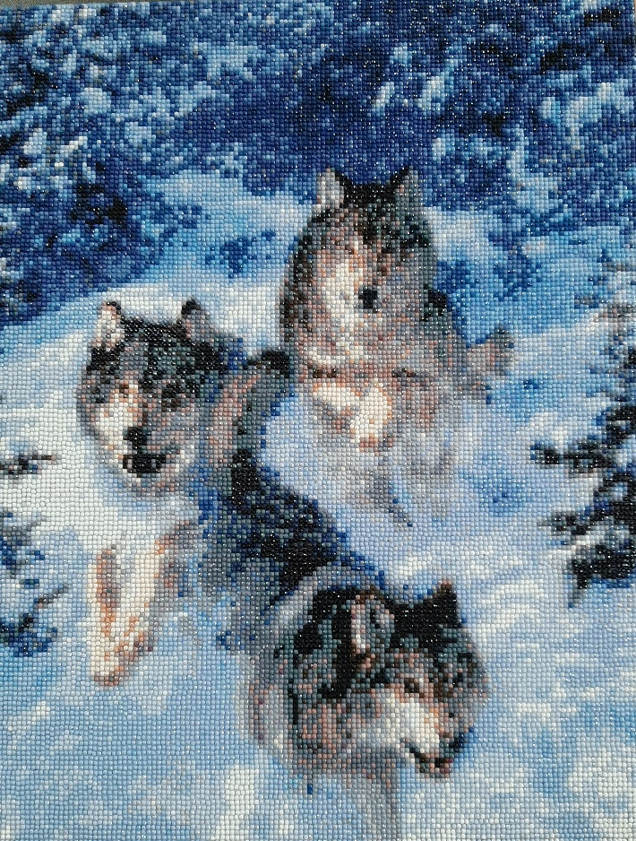
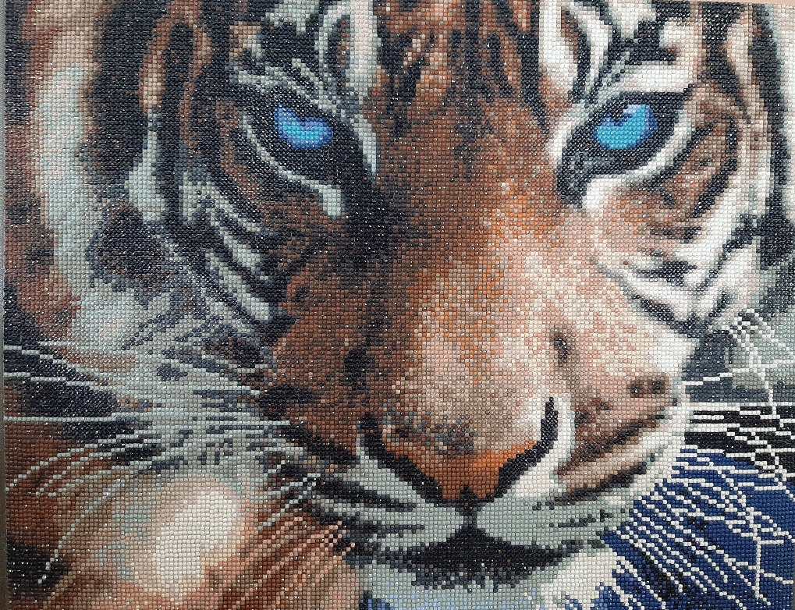
Номинация: За активное участие и волю к победе
Щура Юлия, цех 132

Slide 14
Спасибо за внимание!

